Slide 1

고급문제해결
스도쿠 해법 구현하기
2016117401
김기훈

Slide 2

목차
1. 문제 설명
2. 사전 지식
3. 문제 풀이

Slide 3

문제 설명

Slide 4

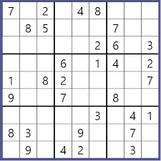
1. 문제 설명
문제
스도쿠에 빈칸이 주어질 때 숫자를 대입하여 조건에 맞게 채워넣는 문제

Slide 5

사전 지식

Slide 6
백트래킹
모든 가능한 해들을 탐색하며 조건에 맞지 않는 부분들은 가지치기 하면서 진행
모든 경우의 수들을 탐색하는 것보다 빠르다.

Slide 7

문제 풀이

Slide 8
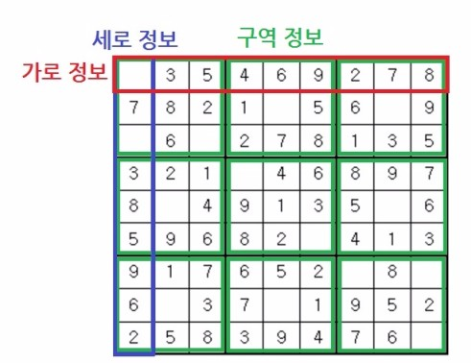
3. 문제 풀이
스도쿠 문제 풀이의 조건은 row, column, square정보에서 겹치는 숫자가 존재하면 안 됩니다.

Slide 9
3. 문제 풀이
가로, 세로, 구역정보를 저장하고 있는 배열을 선언
백트래킹을 하면서 가로,세로,구역정보들을 갱신
대입한 정보가 맞지 않으면 다시 그 전 상태로 돌아가 백트래킹을 진행
마지막 칸까지 채워질때까지 2~3번과정을 반복

Slide 10
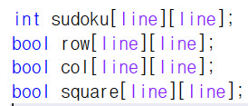
3. 문제 풀이
row[A][B] == true 일 경우 A행에 B라는 숫자가 존재함을 의미
col[A][B] == true일 경우 A열에 B라는 숫자가 존재함을 의미
Square[A][B]==true일 경우 A번째 사각형에 B가 존재함을 의미

Slide 11
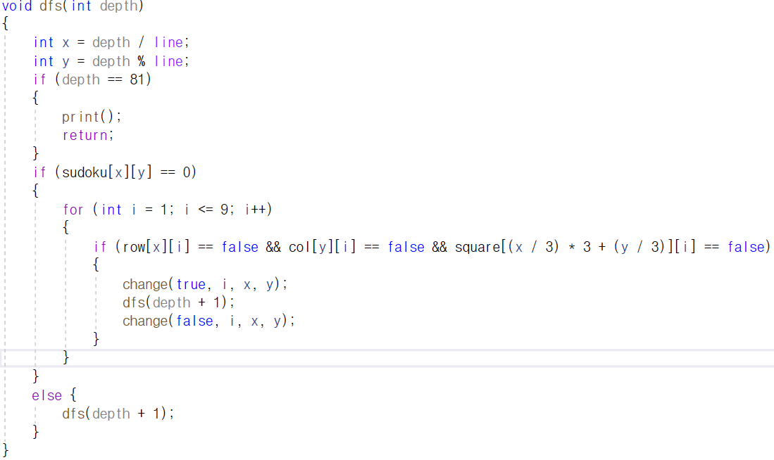
3. 문제 풀이
<전체 코드입니다>

Slide 12
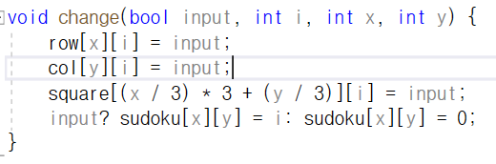
3. 문제 풀이

Slide 13
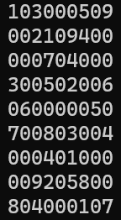
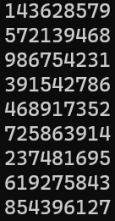
3. 문제 풀이

Slide 14
3. 문제 풀이
백준 2239(스도쿠)
백준 2580(스도쿠)

Slide 15

감사합니다!

